Slide 1

착수보고
씨젠의료재단 홈페이지
검사결과관리 시스템 구축
2018.9.12

Slide 2
목차
1
6
프로젝트 개요
프로젝트 관리 방안
2
7
시스템 구성
진행 단계별 요청사항
3
조직도 및 인력 투입 계획
4
프로젝트 추진 전략
5
프로젝트 일정 계획

Slide 3
1. 프로젝트 개요
개 요
프로젝트 명: 씨젠의료재단 홈페이지 검사결과관리 시스템 구축
개발 협력사 : ㈜소프트트레인
기간 : 2018년 09월 10일 ~ 2019년 03월 09일 (6개월)
수행 범위
결과관리 | 통계자료관리 | 시스템 관리
검사결과 관리 회원관리 의뢰자료 Upload 기능강화 결과자료 다운로드 기능강화 | 고객의 의뢰건수 이상결과에 대한 집계 시계열 결과 조회관리 통계자료 제공 | 모바일 연동(반응형) 전자정부 프레임웍 도입 Report Tool 도입
❑ 주요 마일스톤
구분 | 2018년 |  |  |  | 2019년
 | 9월 | 10월 | 11월 | 12월 | 1월 | 2월 | 3월
시스템 구축
분석
설계
개발
테스트
및 교육
안정화
착수 (09.10)
적용 (02.13)
종료(03.09)
착수보고 (09.12)
중간보고 (11.08)
종료보고 (02.28)

Slide 4



1. 프로젝트 개요
❑ 프로젝트 목적
결과 정보를 편리하고 효율적으로 열람하고 결과 Report를 활용할 수 있는 시스템 구축하여 신뢰성을 증가시킴
정부전자 프레임웍을 사용하여 성능, 안정성, 운영의 효율성을 증가시킴
AS-IS
TO-BE
OCS 연동 및 Report 편의성 부족
표준화 프레임웍 부재
→ 운영효율성 저하
고객 통계정보 제공의 어려움
씨젠의료재단 홈페이지
결과관리 시스템 구축
OCS Data 연동 표준 확립 및 Report 편의성 증가
전자정부 프레임웍 도입
→ 운영효율성 증가
그래프 등을 이용한 통계자료 제공
고객 신뢰도 향상
검사결과에 대한 정확성 확보
검사 결과를 한눈에 볼 수 있는 통계를 제공
업무생산성 향상
OCS 연동(Excel Upload) 및 출력 표준화
검사결과 열람의 편의성 증가
운영효율성 향상
전자정부 프레임웍 도입으로 인한 운영 효율성 증가
Report Tool 도입으로 인한 운영 효율성 증가

Slide 5


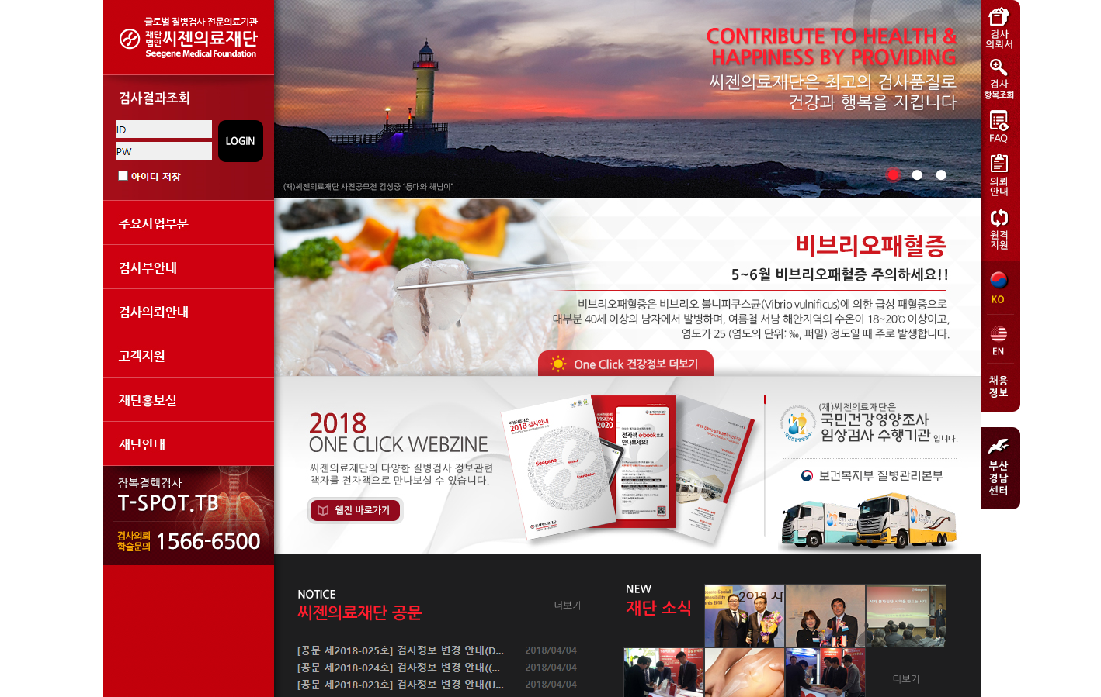



2. 시스템 구성
사용자
씨젠의료재단 홈페이지 검사결과관리 시스템
[고객] 검사결과 서비스
WEB/WAS 서버
검사결과
항목별결과
Quick Setup
Crownix Report & ERS 7, Real Grid
PC
Mobile
검사결과상세
SMS
문의사항
추가검사
결과지출력
오더의뢰지
이전결과
추가의뢰조회
감염병신고
Java, JSP, JDBC
병원
기관
시계열통계
자료 Loading
WAS Server (Tomcat 8.5)
관리자
SMS
결과 재전송
WEB Server (Apache)
[관리자] 검사결과 관리
Linux CentOS 7
기본설정
회원관리
연동관련업무
PC
접속정보조회
권한설정
회원리스트
회원등록
엑셀포멧관리
검사연동처리
DB 서버
마스터
정보지원본부
고객지원
지점장
지점담당자
IBM I DB2
SQLRPGLE
Web
Query
추가검사의뢰서
팝업창관리
DB2
일반,미생물,병리
유전체, 각막이상증
검사의뢰서 통계
팝업창리스트
팝업등록

Slide 6

3. 조직도 및 인력 투입 계획
3.1 조직도
의사결정권자
사업책임자
기획조정실
이석원 상무
이봉우 전무
수행 PM
수행 부서
홍기영 PM
정보지원본부
백기성 이사
개발팀
범권균 차장
배태웅 과장
이준우 주임
오주석 사원
Designer
Publisher
RPG 개발
아키텍처
사업 총괄
인프라 지원
Front 개발
개발팀 조남식 부장
운영팀 권성안 부장
협업 부서
임상
사업부
학술
홍보팀
품질
혁신팀
고객
지원팀
검사
지원팀
분석 지원
김정우 위원
前 삼성의료원 시스템 운영

Slide 7
3. 조직도 및 인력 투입 계획
3.2 인력 투입 계획
(단위 : M/M)
투입 인력 | 구분 | 2018.09.10 ~ 2019.03.09 |  |  |  |  |  | 계
 |  | M | M+1 | M+2 | M+3 | M+4 | M+5
홍기영 차장 | PM | 1.0 | 1.0 | 1.0 | 1.0 | 1.0 | 0.75 | 5.75
범권균 차장 | 개발 / 서버 모듈, SQLRPGLE | 0.5 | 1.0 | 1.0 | 1.0 | 1.0 | 0.5 | 5.0
배태웅 과장 | 개발 / 아키텍처, 공동 모듈 | 0.5 | 1.0 | 1.0 | 1.0 | 1.0 | 1.5 | 6.0
이준우 주임 | 개발 / Front, Report |  | 0.5 | 1.0 | 1.0 | 1.0 | 0.5 | 4.0
오주석 사원 | 개발 / Front, Report |  |  | 1.0 | 1.0 |  |  | 2.0
Designer(비상주) | 개발 / Front |  | 0.5 |  |  |  |  | 0.5
Publisher(비상주) | 개발 / Front |  | 1 | 0.5 | 0.5 |  |  | 2.0
김정우 위원 | 분석 지원 / 前 삼성의료원 시스템 운영
합계 |  | 2.0 | 5.0 | 5.5 | 5.5 | 4.0 | 3.25 | 25.25

Slide 8

4. 프로젝트 추진 전략
핵심요구사항 도출을 통한 효율적 수행계획 수립, 최적의 인력투입으로 성공적인 사업 수행
프로젝트 관리
실 사용자 중심 요구사항 관리
형상 관리
이슈 관리 철저
검사의뢰
기능강화
전문인력 투입 및 경험노하우 활용
고객서비스
기능중심
전자정부 프레임웍 개발 경험 인력
SQLRPGLE 개발 경험 인력 투입
병원 LIS 구축 경험 활용
검증된 기술요소
개발
프레임웍
도입
개발생산성을 위한 솔루션 활용 (Reporting Tool, Grid Component)
고객사 시스템 환경을 고려한 기술요소 및 아키텍처 구성
운영
편의성
고려
결과관리
사이트
분리
안정적인 서비스 제공
고객과의 의사소통
원활한 서비스를 위한 운영지원
기능 요구사항에 대한 추적관리 절차 수립 및 지속적인 품질활동
고객사 담당자와의 충분한 협의 및 의사소통 채널 확보
시스템의 데이터 신뢰성 정합성 유지
다양한
통계자료
제공
MCLIS
Data
연계

Slide 9
5. 프로젝트 일정 계획
본 프로젝트는 총 6개월간 분석/설계 → 개발 → 테스트 및 교육 → 적용 및 안정화 단계로 진행합니다.
프로젝트 기간 : 2018.09.10 ~ 2019.03.09 (6개월)
9월
10월
11월
12월
1월
2월
3월
Milestone
착수보고
9/12
중간보고
11/08
종료보고
02/28
분석/설계
요구사항 정의 및 분석
To-Be 설계
디자인
/퍼블리싱
UI 디자인
퍼블리싱
프로그램개발
개발표준수립
프로그램개발 및 단위 테스트
프로그램 보완
시스템 교육
/통합 테스트
사용자 교육
통합 테스트
안정화
/운영지원
안정화
운영지원
착수(9.10)
OPEN(2.13)
종료(3.9)
일정은 상황에 따라 변경될 수 있습니다.

Slide 10

6. 프로젝트 관리 방안
효율적인 프로젝트 관리 수행
완벽한 사업관리를 통한 성공적 사업완수
관리 목표
위험요소의
사전제거
품질완성도 제고
납기준수
소요자원의 적시제공
Security
Management
Risk
Management
Document
Management
보안관리
위험관리
Quality
Management
문서관리
품질관리
형상관리
소프트트레인
Configuration
Management
범위관리
자원관리
Scope
Management
진행관리
관리
기능
프로그램 개발
Resource
Management
Schedule
Management
산출물
프로세스
지원조직
요구사항
착수 및 계획수립 단계
실행 및 통제 단계
관리
단계
종료단계
착수보고
중간보고
종료보고

Slide 11
6. 프로젝트 관리 방안
진행 관리
구분 | 항목 | 시기 | 내용 | 비고
마일스톤 보고 | 착수보고 | 착수 시 | 추진일정 추진조직 및 역할 주요 요건 내용 등 | 착수보고서
 | 중간보고 | 설계 완료 시 | 추진현황 설계 결과 내용 사용자 요구 사항 반영 및 기능요건 검토 시스템 개발 일정 | 중간보고서
 | 종료보고 | 종료 시점 | 프로젝트 진행 경과 시스템 구축내역 및 구축 결과 향후 지원관련 내용 | 종료보고서
정기 보고 | 주간보고 | 1 회/주 (매주 목요일) | 추진계획 대비 실적분석 차주 계획 사항 및 변경사항 주요 의사결정 및 협조사항 | 주간보고서
비정기 보고 | 수시보고 | 필요시 | 주요현안 이슈 및 위험관리 | 회의록/메일
업무 협조
담당자별 업무 협조 사항
① 정보지원본부: 운영 시스템에 대한 DB 설계, 시스템 설계, 운영 매뉴얼 등 제공
② 현업: 요구사항 정의, 업무 설명, 시스템 통합테스트

Slide 12
7. 진행 단계별 요청사항
프로젝트 팀의 단계별 요청사항
9월
10월
11월
12월
1월
2월
3월
Milestone
착수보고
9/12
중간보고
11/08
종료보고
02/28
분석/설계
요구사항 정의 및 분석
To-Be 설계
디자인
/퍼블리싱
UI 디자인
운영 중인 시스템의 설계 및 매뉴얼 제공(2018/09/21)
현행 업무에 대한 요구사항 및 자료 전달(2018/09/28)
질의 사항에 대한 즉각적인 회신(2018/10/31)
완성된 요구사항 및 설계 검토 및 승인(2018/10/31)
퍼블리싱
프로그램개발
통합 테스트 시나리오 작성(2018/11/30)
테스트 데이터 이관(2018/01/14 ~ 2018/11/30)
통합 테스트 및 데이터 검증 (2018/01/14 ~ 2018/02/12)
개발표준수립
프로그램개발 및 단위 테스트
프로그램 보완
시스템 교육
/통합 테스트
사용자 교육
통합 테스트
안정화
/운영지원
안정화
운영지원
착수(9.10)
OPEN(2.13)
종료(3.9)
일정은 상황에 따라 변경될 수 있습니다.

Slide 13
프로젝트의 성공을 위한 부탁의 말씀
※ 분석 / 설계
프로젝트의 성공의 50%이상은 분석/설계에 달려 있습니다.
설계 완료 후 변경사항이 많을수록 프로젝트의 실패율은 증가합니다.
현업의 적극적인 참여가 중요합니다.
※ 통합 테스트
테스트는 요구사항과 시스템이 얼마나 일치하는지 알 수 있는 마지막 기회입니다.
요구사항에 대한 시나리오를 작성하여 테스트를 진행하는 것이 최선입니다.
현업의 적극적인 테스트가 중요합니다.
프로젝트 성공을 위하여 최선을 다하는 소프트트레인이 되겠습니다.

Slide 14
감사합니다.

